Slide 1
La Divina Commedia
UN VIAGGIO TRA REALTÀ E FANTASIA

Slide 2
700º ANNIVERSARIO DELLA MORTE DI DANTE ALIGHIERI
1321-2021

Slide 3
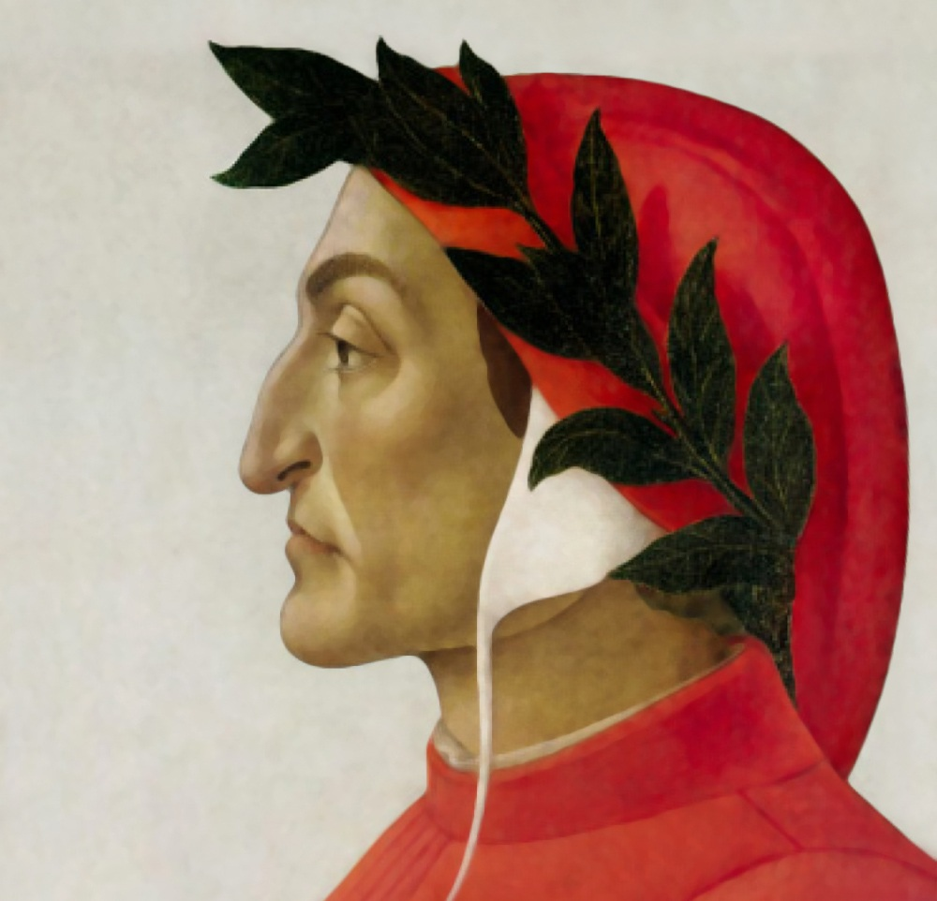
.

Slide 4
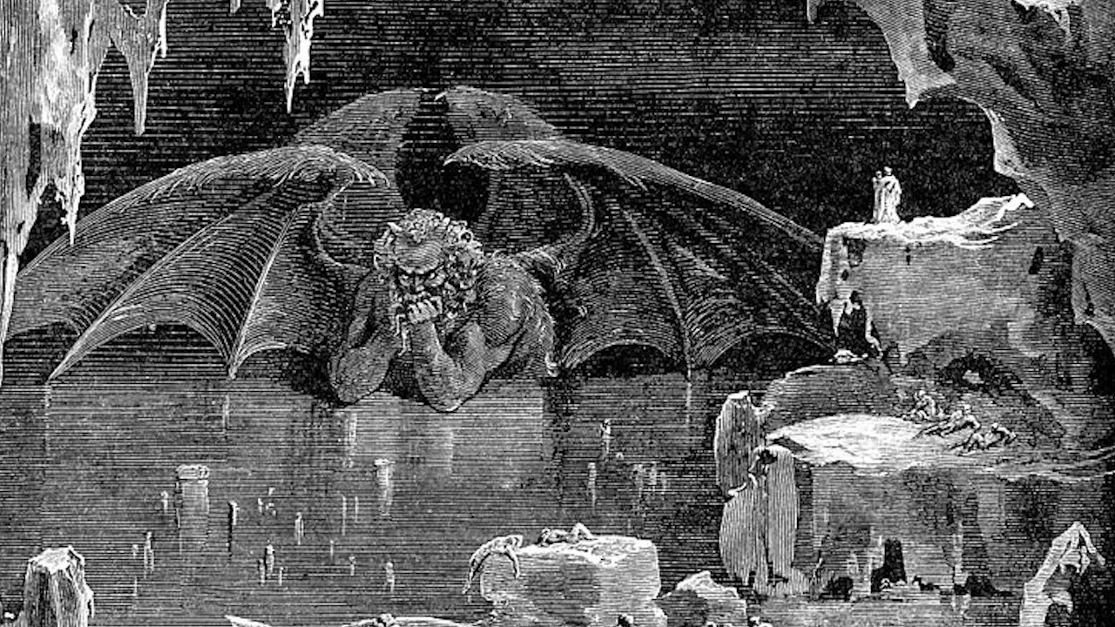
La Divina Commedia
LINGUA
VOLGARE, perché deve poter essere letta da tutti, dal maggior pubblico possibile
Scritta da Dante Alighieri
La Divina Commedia ha un significato ALLEGORICO, cioè simbolico. Essa può essere interpretata come il percorso che gli uomini devono compiere per salvare la propria anima, seguendo la lunga e tortuosa via che conduce dal peccato e dal male al bene eterno
IL NOME
Commedia perché ha un lieto fine
Divina (aggettivo aggiunto da Giovanni Boccaccio) perché è un'opera stupenda e perché parla di Dio

Slide 5
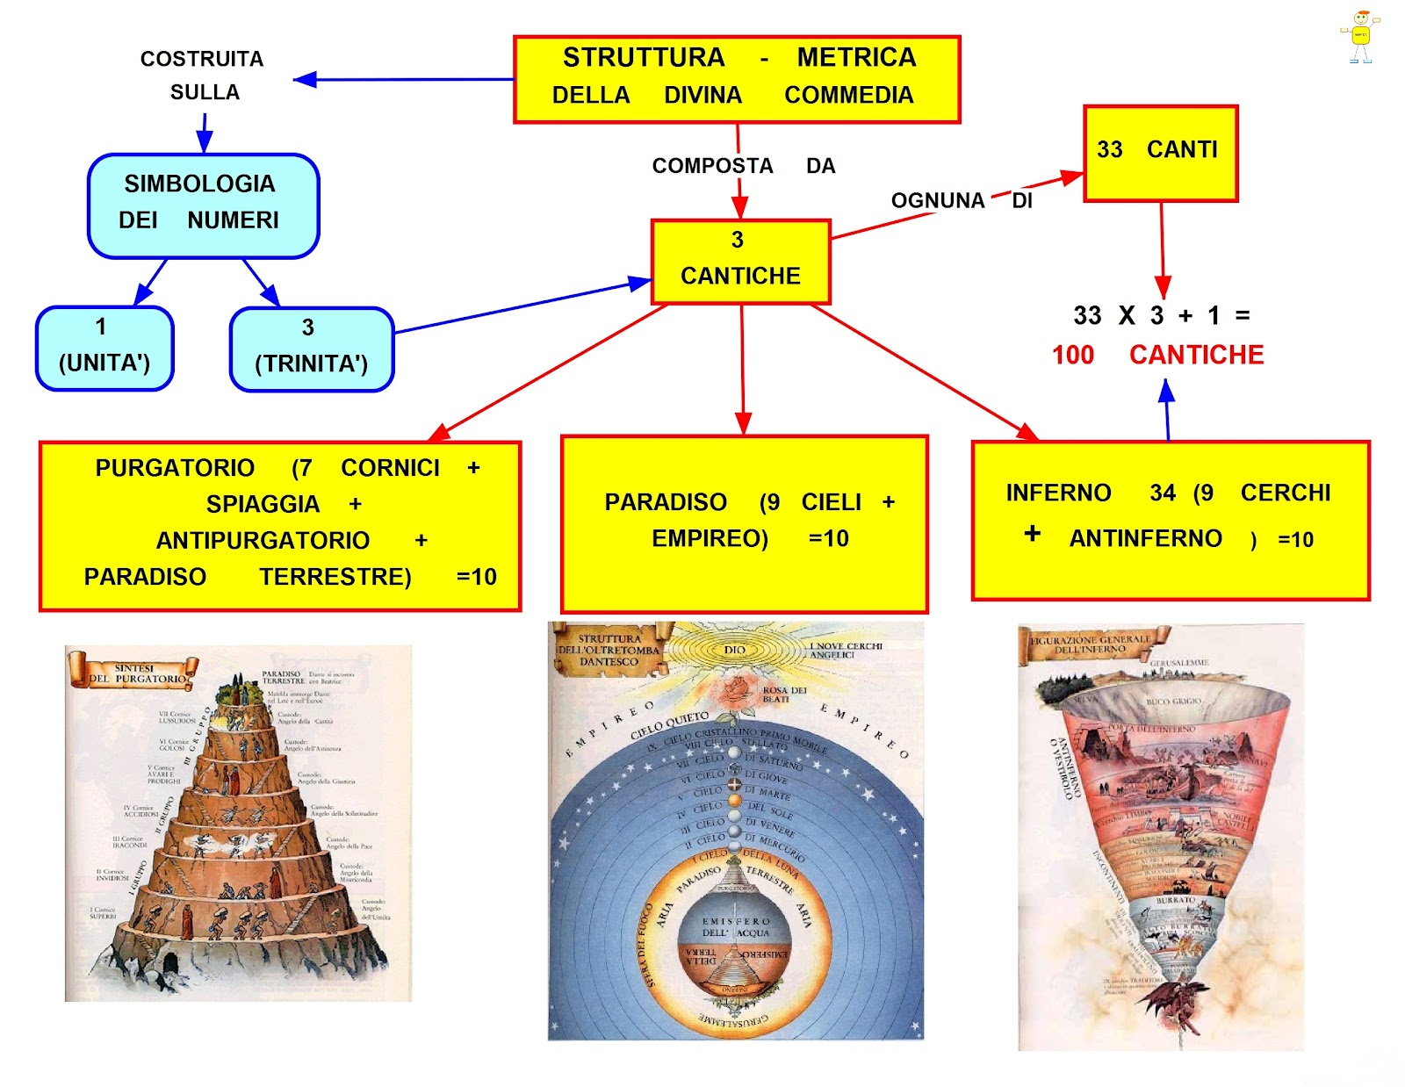
LA STRUTTURA
La Divina Commedia è divisa in:
3 CANTICHE
OGNI CANTICA HA 33 CANTI
TOTALE 99 CANTI + 1 INIZIALE = 100 CANTICHE
(NUMERI SIMBOLICI: 3 = TRINITÀ - 10 = PERFEZIONE)

Slide 6
L’ARGOMENTO
Il poeta racconta in prima persona il viaggio immaginario nell’oltretomba. Il viaggio inizia il Giovedì Santo del 1300, anno del primo giubileo della storia, e si conclude una settimana dopo. In questo tempo Dante visita INFERNO, PURGATORIO E PARADISO.
Durante il suo viaggio il poeta è accompagnato da 3 guide:
Virgilio
È l’autore dell’Eneide e conduce Dante attraverso i regni dell’Inferno e del Purgatorio.
Rappresenta la RAGIONE UMANA
Beatrice
Era il suo grande amore. Lo accoglie in Paradiso e lo guida fino all’Empireo, il cielo dove risiede Dio.
Rappresenta la FEDE/TEOLOGIA
San Bernardo
Fu il fondatore dell’ordine monastico cistercense. Conduce Dante fino alla contemplazione di Dio.
Rappresenta la GRAZIA DIVINA

Slide 7
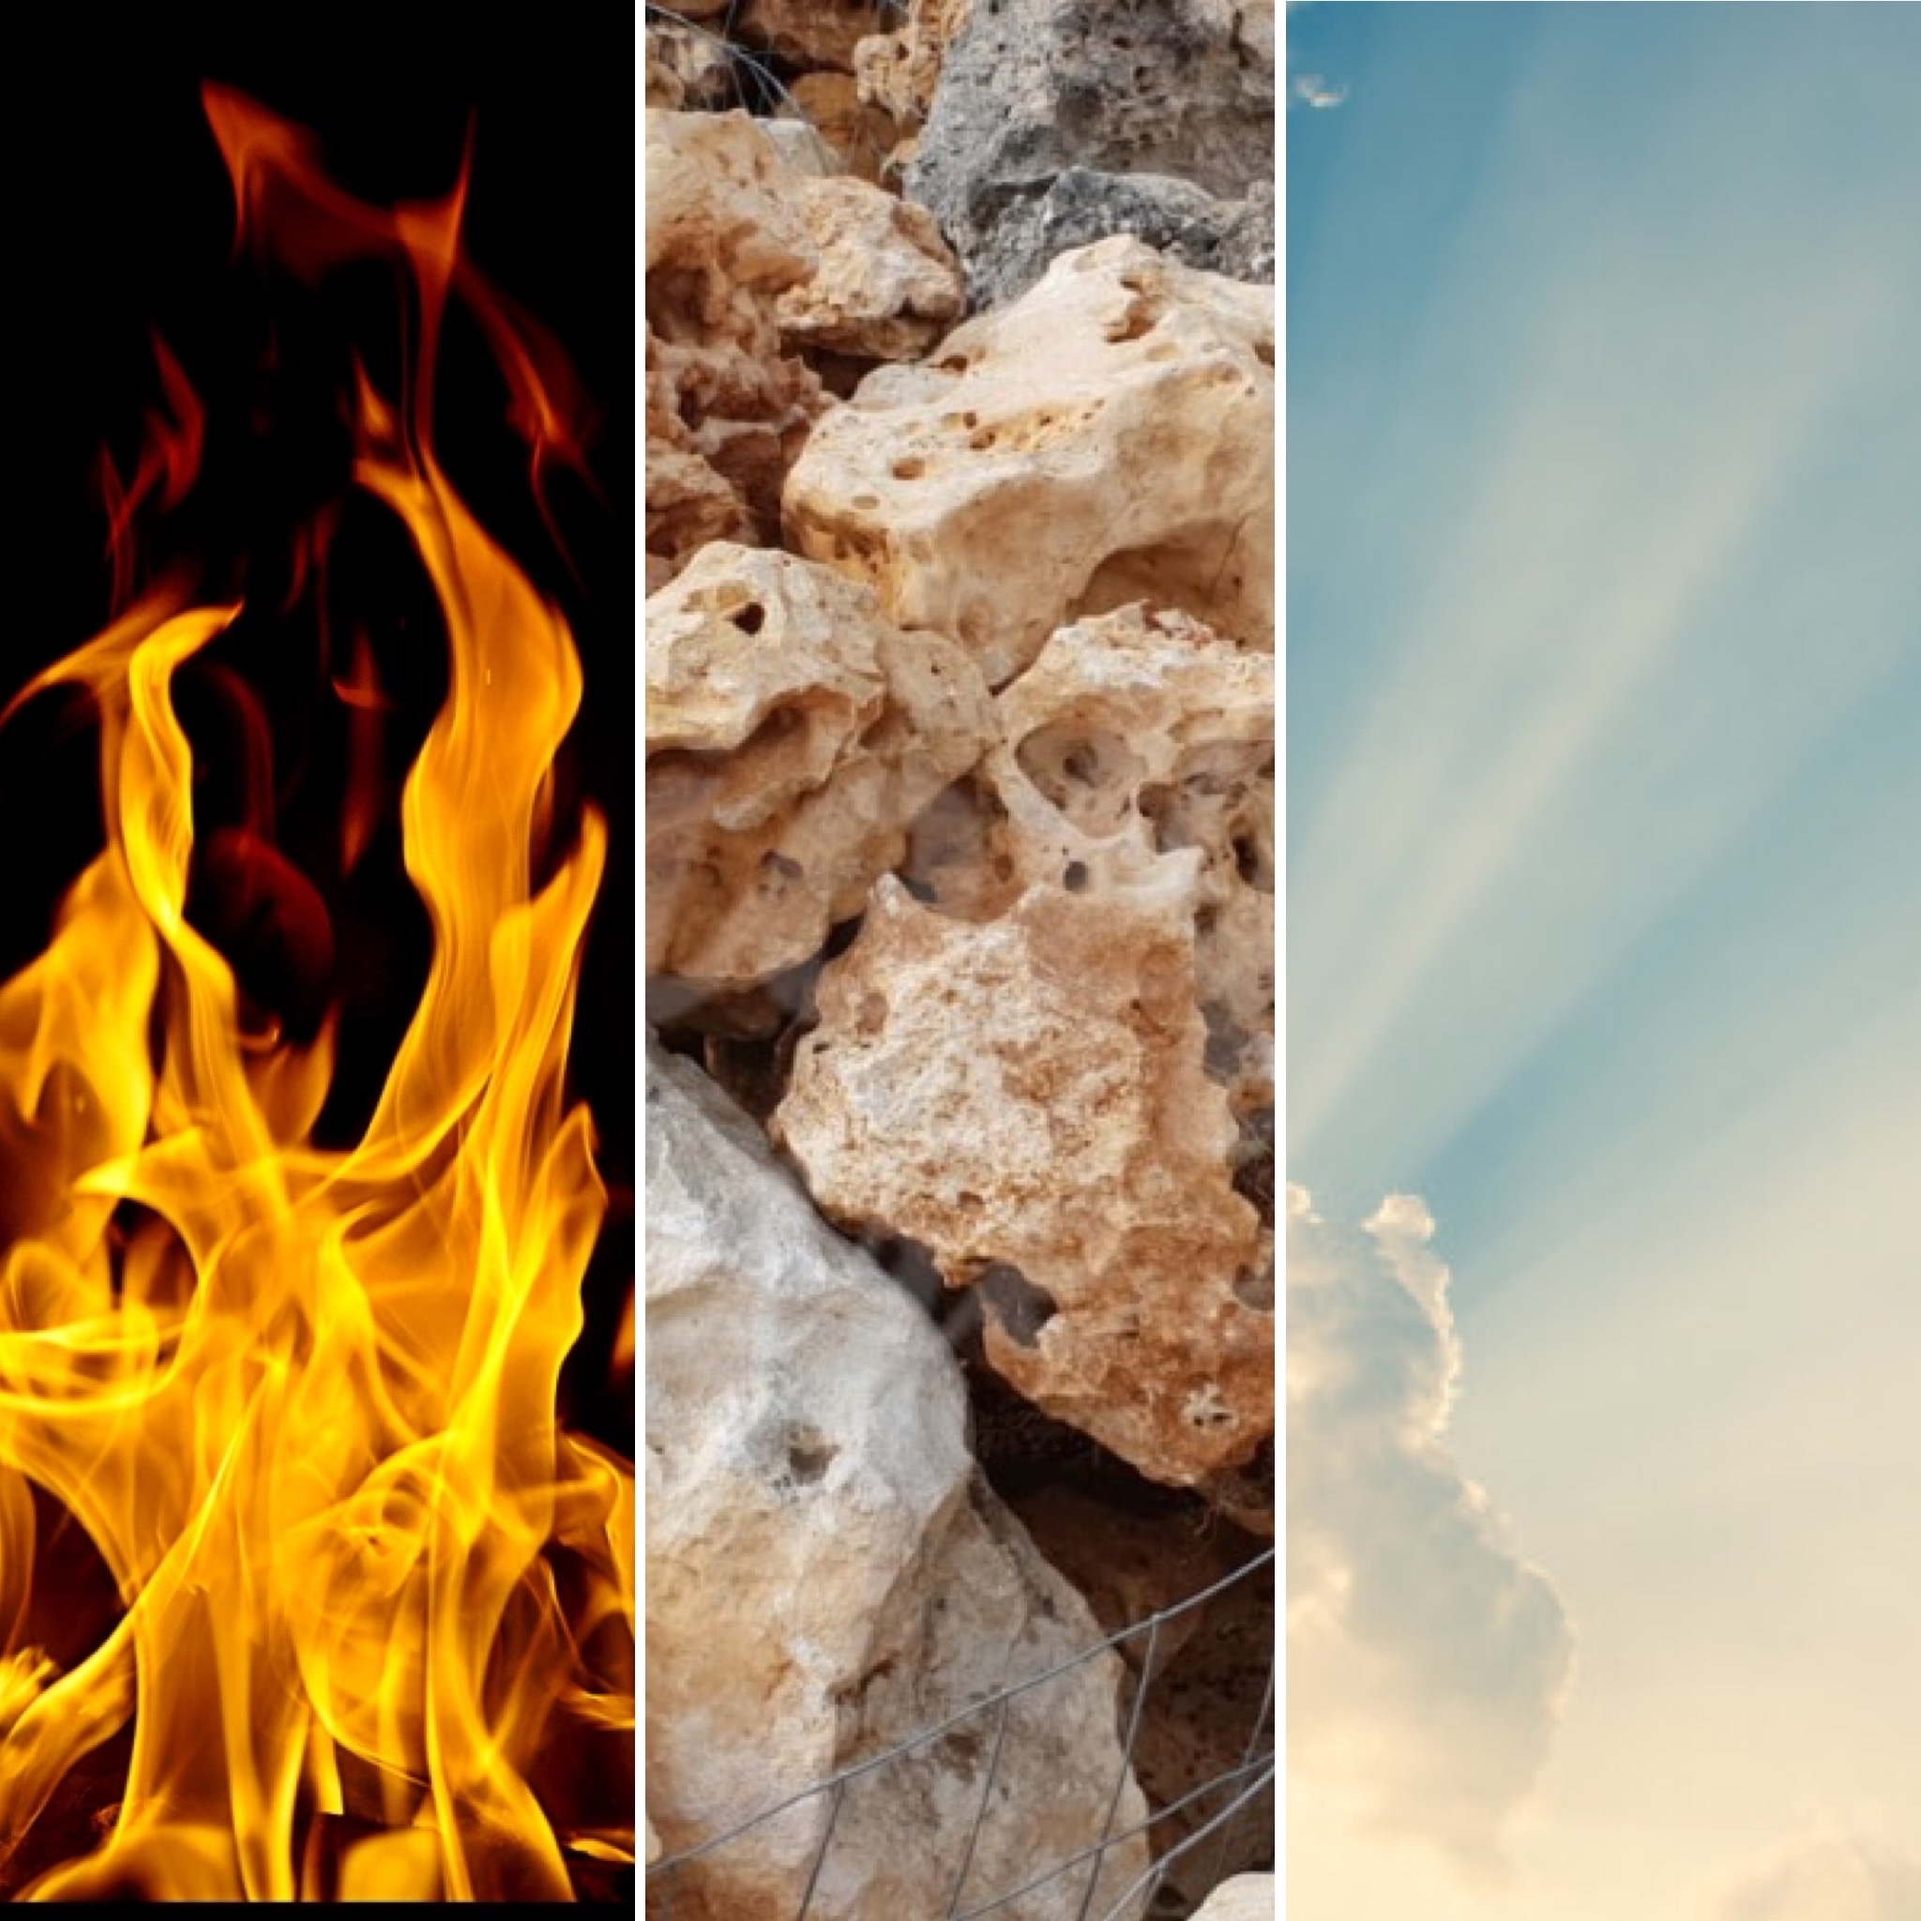
L’INFERNO
Il poeta è accompagnato nell’Inferno dal poeta Virgilio. L’Inferno è immaginato come una grande voragine a forma di cono che si apre sotto la città di Gerusalemme e ha il vertice al centro della terra dove si trova Lucifero.
Via via che si scende, sono puniti i peccati più gravi. I dannati sono sottoposti ad atroci sofferenze fisiche e la qualità della pena inflitta dipende dalla cosiddetta “legge del contrappasso”: la pena riflette il peccato commesso in vita. L’Inferno è formato da nove cerchi, il primo dei quali è il Limbo, unico luogo infernale in cui non c’è sofferenza fisica ma solo morale.
IL PURGATORIO
Dante sempre guidato da Virgilio arriva alla montagna del Purgatorio, sulla quale si trovano le anime che, dopo un periodo di espiazione dei loro peccati, saranno ammesse in Paradiso. La loro pena consiste nella sofferenza per la privazione di Dio; gli spiriti purganti, però, sanno che un giorno godranno della beatitudine eterna. Le anime sono distribuite in sette gironi sulle quali le colpe punite, meno gravi via via che si sale, sono distinte secondo i sette peccati capitali.
IL PARADISO
Dante in Paradiso è guidato da Beatrice. Il Paradiso è formato da 9 cieli. Oltre i cieli si trova l’Empireo, il Paradiso vero e proprio, “pura luce”, immobile sede di Dio e di tutti i beati. Dante sale di cielo in cielo e incontra in ciascuno di essi gruppi di anime che, eccezionalmente, scendono dall’Empireo per incontrarlo e gli si manifestano sotto forma luminosa. Nell’Empireo, dove tutti i beati sono raccolti in un immenso anfiteatro a forma di “candida rosa”, San Bernardo prende il posto di Beatrice e guida Dante alla contemplazione di Dio.

Slide 8
La Divina Commedia
La Commedia è il poema, scritto fra il 1304 (o 1306) e il 1321, che descrive il viaggio immaginario di Dante nei tre regni dell’aldilà, cioè Inferno, Purgatorio e Paradiso, dopo che il poeta si è smarrito in un bosco minaccioso dove ha temuto per la sua vita.
A salvarlo da questo pericolo è il grande poeta latino Virgilio, che sarà guida di Dante nei primi due regni, mentre in Paradiso il poeta riceverà inizialmente aiuto da Beatrice, e poi, giunto alla presenza della Vergine, da San Bernardo.
Il viaggio si svolge nella settimana di Pasqua del 1300, anno del primo Giubileo, detto anche Anno Santo, periodo in cui la Chiesa offre ai fedeli la possibilità di cancellare le conseguenze dei peccati commessi in vita senza scontare gli anni di Purgatorio previsti. Dante sceglie di compiere il suo viaggio in quest’anno perché vede in esso un momento favorevole e di buon augurio per la riuscita della sua personale liberazione dal peccato e il conseguimento della salvezza.
Il suo viaggio culminerà, una volta che si sarà purificato di tutti i peccati, nella visione di Dio in Paradiso.

Slide 9
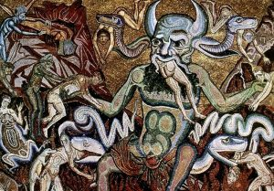
Inferno
L’inferno è un’enorme voragine a forma di imbuto creata dal capo degli angeli ribelli a Dio, Lucifero, quando venne scagliato dall’alto dei cieli e conficcato al centro della Terra,
L’Inferno si presenta a Dante come una serie di cerchi degradanti e concentrici dove i peccatori sono distribuiti in gironi.
I peccati diventano sempre più gravi man mano che si scende verso il fondo dell’Inferno.

Slide 10
IL CONTRAPPASSO
Il contrappasso è la norma che stabilisce come ad ogni peccato corrisponda una punizione affine o contraria alla natura del peccato stesso.
Spesso la punizione prevede che il corpo dei peccatori subisca trasformazioni mostruose o venga colpito da malattie ripugnanti mentre diavoli spaventosi li tormentano violentemente.
L’inferno è diviso in 9 cerchi e al centro della Terra si trova Lucifero.
In ognuno dei 9 cerchi i dannati devono scontare punizioni diverse in base ai peccati commessi durante la loro vita terrestre.

Slide 11
Personaggi che Dante incontra nell’Inferno
-Caronte: Demonio dall’aspetto spaventoso, con barba e capelli bianchi e con occhi rossi come il fuoco, era il nocchiere dei morti e trasportava le anime dalle due sponde dell’Acheronte facendosi pagare un obolo.
-Paolo e Francesca: sono due nobili romagnoli del XII secolo, condannati come lussuriosi perché Paolo si era innamorato di Francesca, moglie del fratello di Paolo, Gianciotto, ovvero il signore di Rimini e quindi sua cognata. Sorpresi insieme dal marito tradito furono uccisi.
-Ulisse: E’ un personaggio dell’Odissea e della mitologia greca, originario di Itaca e morto tentando di scoprire cosa ci fosse oltre le colonne d’Ercole. Superando il timore dei suoi limiti le oltrepassò, proseguendo il viaggio verso la luce del sole e trovando la morte per volere di Dio (come raccontava Dante)

Slide 12
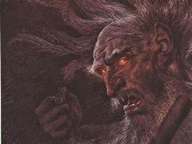
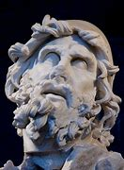
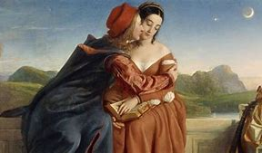
CARONTE:
ULISSE:
PAOLO E FRANCESCA:

Slide 13
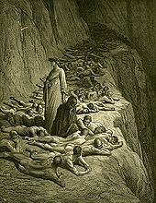
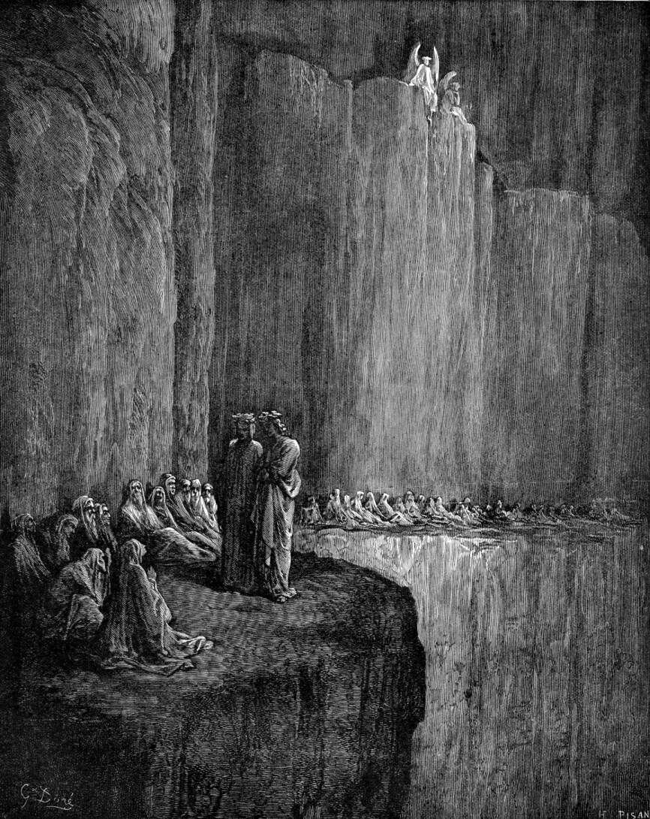
Il Purgatorio
Il Purgatorio è formato dal cono uscito dalla terra quando Lucifero vi è stato scagliato: è diviso in sette cornici che corrispondono ai sette peccati capitali.
Nel Purgatorio sono puniti i peccatori che si sono pentiti prima di morire, perciò la loro permanenza non è eterna, ma si conclude quando hanno scontato tutti i tipi di peccato, e hanno risalito le diverse cornici fino ad essere purificati e resi degni del Paradiso.
In questo «regno» Dante viene guidato da Virgilio fino al Paradiso terrestre, dove il poeta latino non può entrare e dove prende il suo posto Beatrice, che condurrà Dante fino alla «candida rosa» nell’Empireo

Slide 14
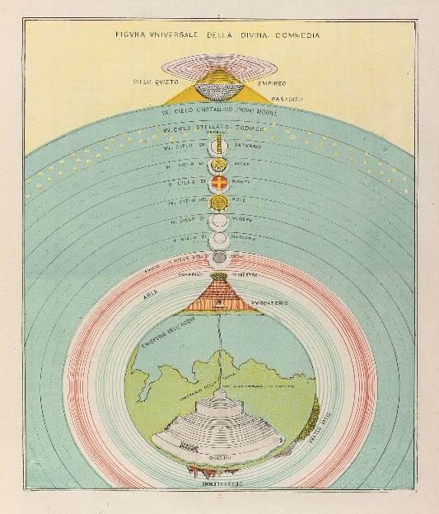
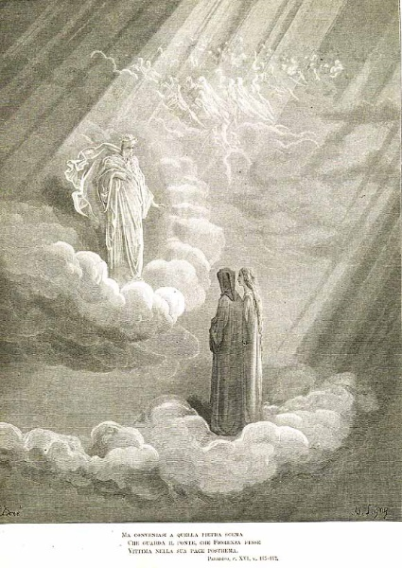
Il Paradiso
Il Paradiso è la parte delle trilogia più difficile da leggere perché sono molte le conoscenze teologiche che vengono richieste.
In questa cantica Cacciaguida, un antenato di Dante, spiega al poeta il perché del suo esilio alla luce anche di quanto ascoltato da altri personaggi nel corso del suo pellegrinaggio.
La particolarità di questa cantica è che le anime che Dante incontra per vederlo scendono verso di lui scegliendo uno dei sette cieli che più ha influito in vita sul proprio carattere.

Slide 15
GRAZIE PER LA VISIONE, SPERIAMO CHE SIA STATA GRADITA!
I RAGAZZI DI 2ª A:
GABRIELE
MATTIA A.
GIADA
FRANCESCO
KAWTAR
ETTORE
DEIVI
ARIANNA
CRISTIAN
LUIGI
MATTIA F.
LEONARDO
ANWAR
SAMUEL
ANTONIO
GIULIA
VERONICA
SIMONE
ELIZABETH
AURORA
LATIF
ALBERTO
PIETRO
ALFREDO
JACOPO
PROF. MARIA ANTONIETTA BOSCOLO

